Slide 1
Népesség 2025 projekt
Készítette: Gargya Dániel & Kóti-Jószai Simon

Slide 2
Főmenü
A főmenü kinézete a terminálban
Válasszon az alábbi opciókból:
A főmenü üdvözli a felhasználót majd megkéri hogy válasszon az opciókból valamint a programból való kilépés lehetőségét is feldobja.
Az opció kiválasztása után nem kell ENTER-t ütni köszönhetően az msvcrt.getch() és .kbhit() funkcióknak
Megyekód beírása
Település típusai

Slide 3
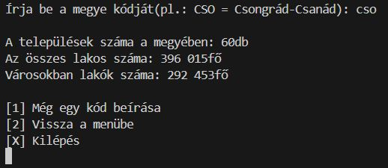
Megyekód beírása
A kód bekér egy megyekódot a felhasználótól majd ennek a megyének az információit írja ki.
Hibás bemenet esetén a kód minden adatra 0-t ír ki.
Helyes bemenet esetén a kód a feladatban kért információkat írja ki és a képen látható opciókat.
A kód helyes bemenet esetén
Vissza a főmenübe

Slide 4
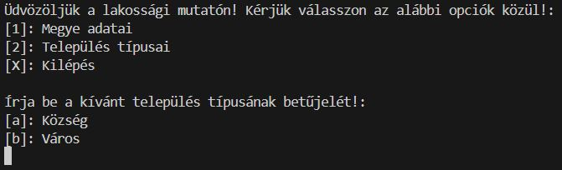
Település típusai
A kód bekéri hogy a Magyarországon található települések közül milyen típusra kíváncsi.
Község esetén a kód kiírja az országban található községeket és nagyközségeket.
Város esetén a kód kiírja az országban található városokat, vármegyeszékhelyeket, a vármegyei jogú városokat és a fővárosi kerületeket is.
A település típusának menüje
Tovább a következő diára
Vissza a főmenübe

Slide 5
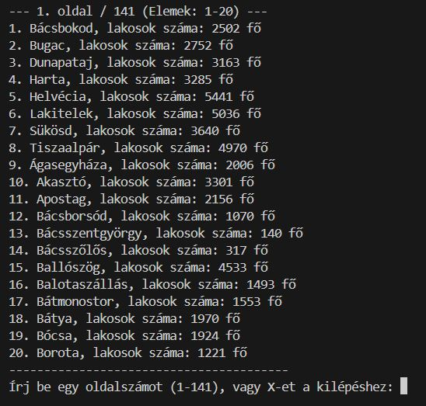
Böngészés a települések között
A kód a településeket ábécérendben írja ki húszasával.
Az oldalak között tetszőlegesen lehet lépkedni bármelyik irányban.
Az oldalak számát a math.ceil funkció segítségével írja ki a kód.
A települések kilistázva
Vissza a főmenübe

Slide 6
Köszönjük a figyelmet!

